Slide 1



METAVERSE
인공지능융합학과 2021137675 서승훈
로봇공학과 2018043381 이지화
로봇공학과 2015041812 이재성

Slide 2
Contents
ICDM 수정 진행사항

Slide 3
1. ICDM 수정 진행사항
01 설비이름 겹치는것 방지
02 카메라 시점변경 오류 해결
03 현황판 표출개수 변경
04 장비서열 코팅동 연마동 가공동으로 하기
05 배경 하늘색으로 바꾸기

Slide 4
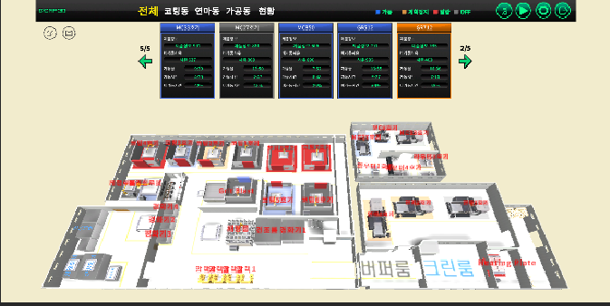
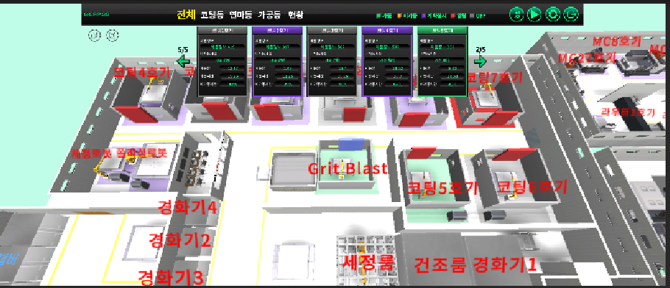
1. ICDM 수정 진행사항
01 설비이름 겹치는것 방지

Slide 5
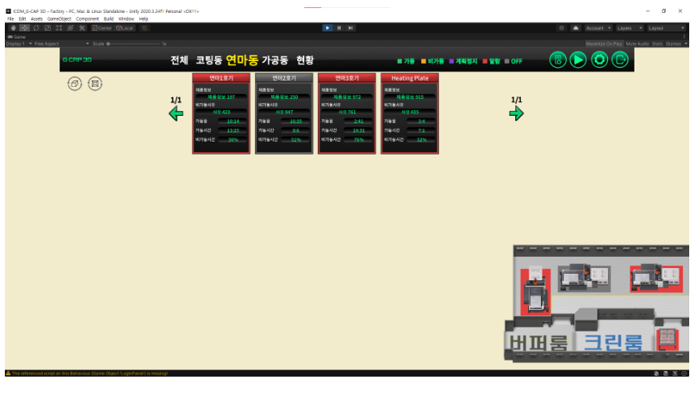
1. ICDM 수정 진행사항
02 카메라 시점변경 오류해결

Slide 6
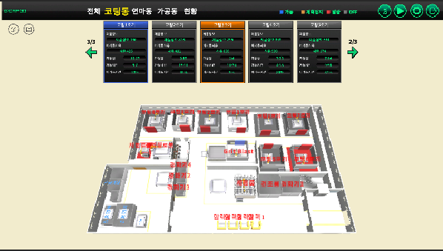
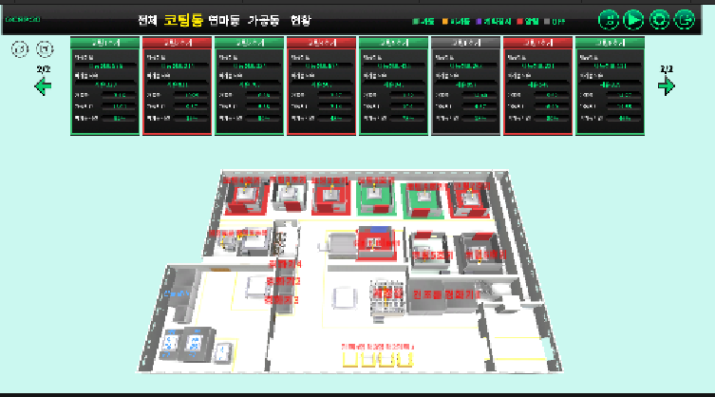
1. ICDM 수정 진행사항
03 현황판 표출개수 변경

Slide 7
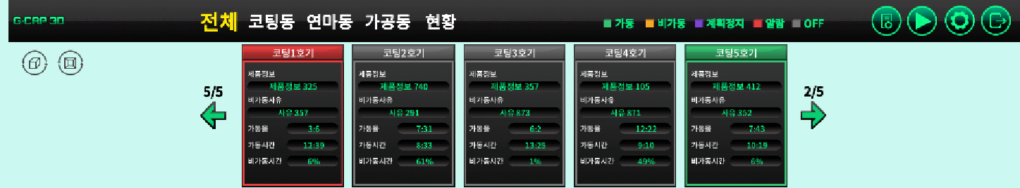
1. ICDM 수정 진행사항
04 장비서열 변경

Slide 8
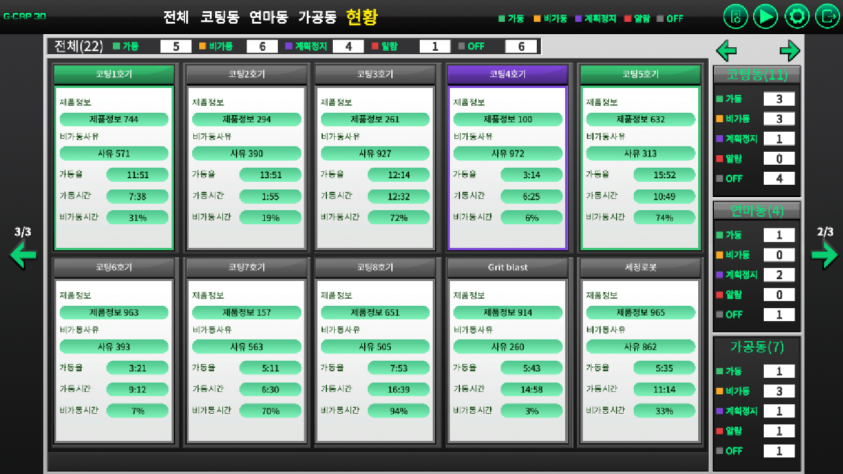
1. ICDM 수정 진행사항
04 장비서열 변경

Slide 9
2. 향후계획
01 ICDM 피드백 후 추가작업처리
02 동원파츠 메타버스 구현

Slide 10

THANK YOU

